Slide 1
Laboratório de Software Fase 4
31 de MAIO de 2025
Ana Rebelo
Rodolfo Morgado
LEIC 44D

Slide 2
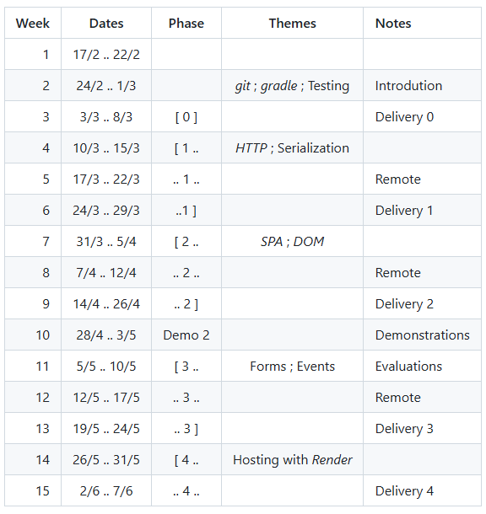

Calendário
Fase 4: Entrega a 15 de Junho
Com a tag 1.0.0

Slide 3
Fase 4
Requisitos
https://github.com/isel-leic-ls/2425-2-common/wiki/Phase-4

Slide 4
Operações Adicionais
Actualizar a operação de create user
para receber uma password
Criar uma nova operação
recebe um username e uma password
retorna o user token e o id

Slide 5
SPA – Acrescentar Vistas
Criar um novo user (Sign Up)
Obter o token do utilizador (Login)
O token recebido pode ficar guardado em memória, até que o browser/tab seja fechado ou seja feito um logout (limpar o token). Alternativamente, o token pode ser guardado no session storage (sessionStorage.setItem), para não se perder, em caso de refresh.
O token pode ser o hash da password, para que esta não fique em claro
Sugestões:

Slide 6
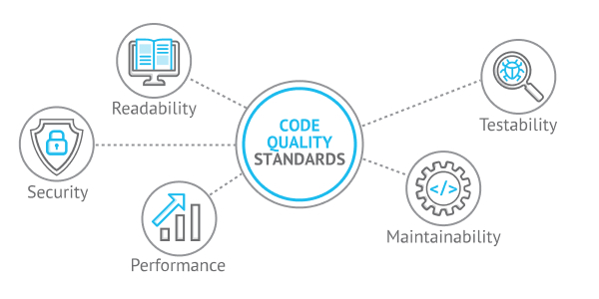
Qualidade do Código
Image source:
https://devcom.com/tech-blog/code-quality-definition-how-to-improve-code-quality/

Slide 7

Qualidade do Código
Rever e refactorizar o código
Escrever logs (para o standard output)
Aumentar o Code Coverage (cobertura dada pelos testes unitários)

Slide 8
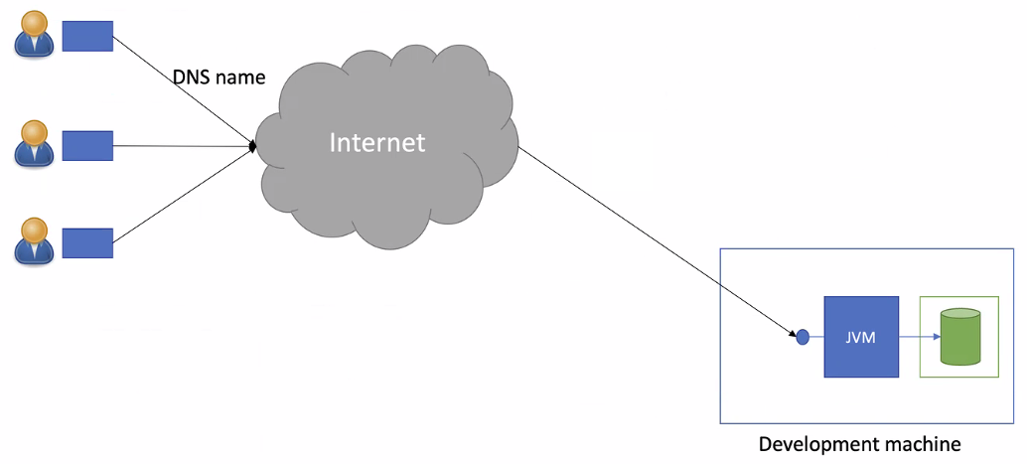
Hosting on Render 1/5

Slide 9
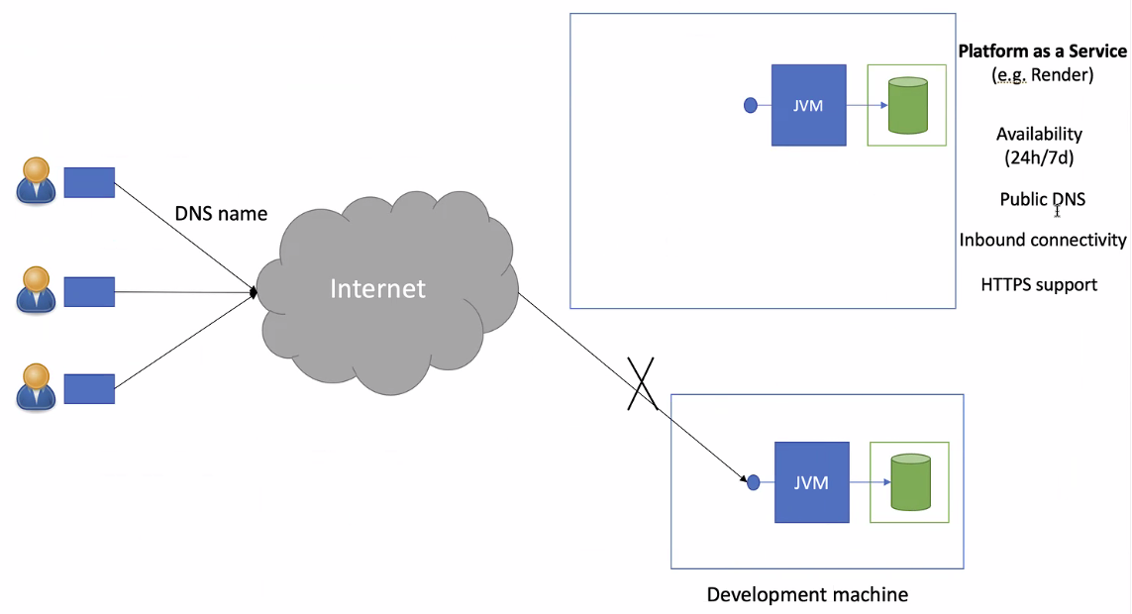
Hosting on Render 2/5

Slide 10
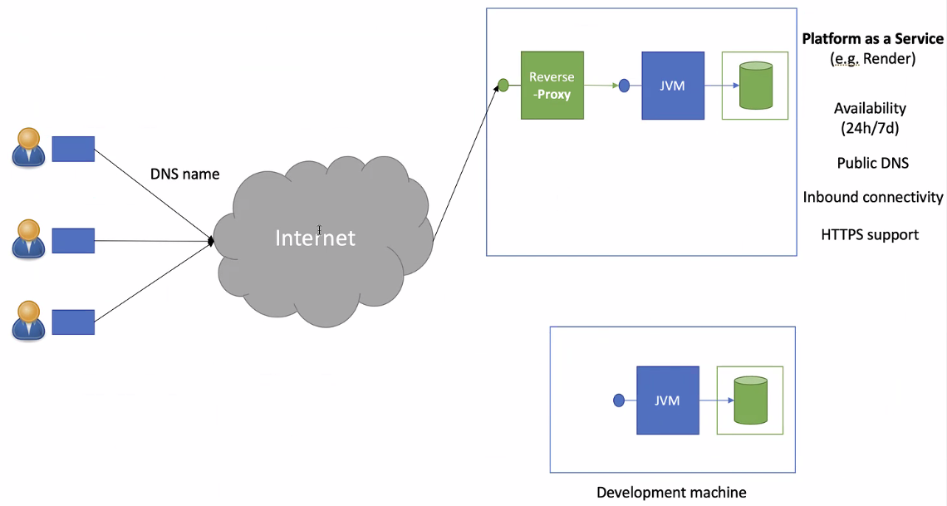
Hosting on Render 3/5

Slide 11
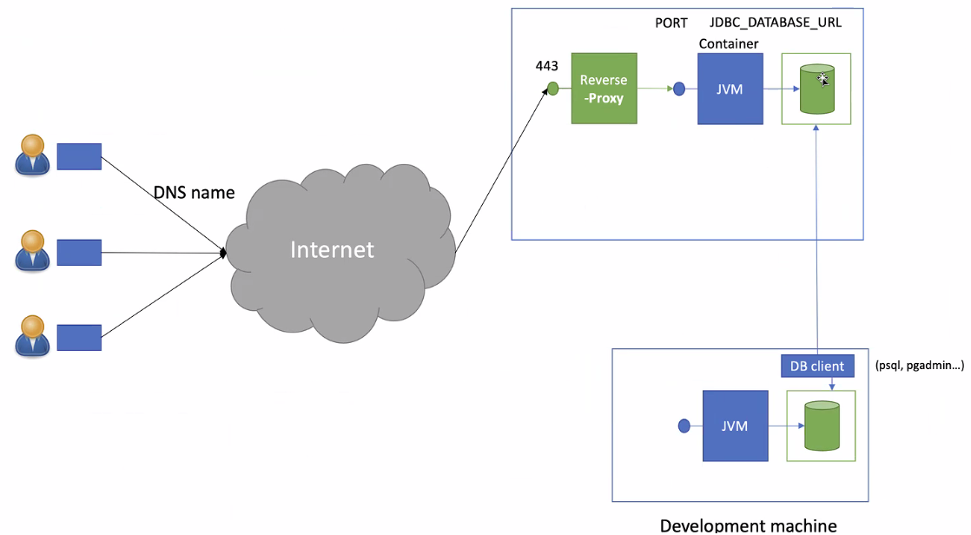
Hosting on Render 4/5

Slide 12
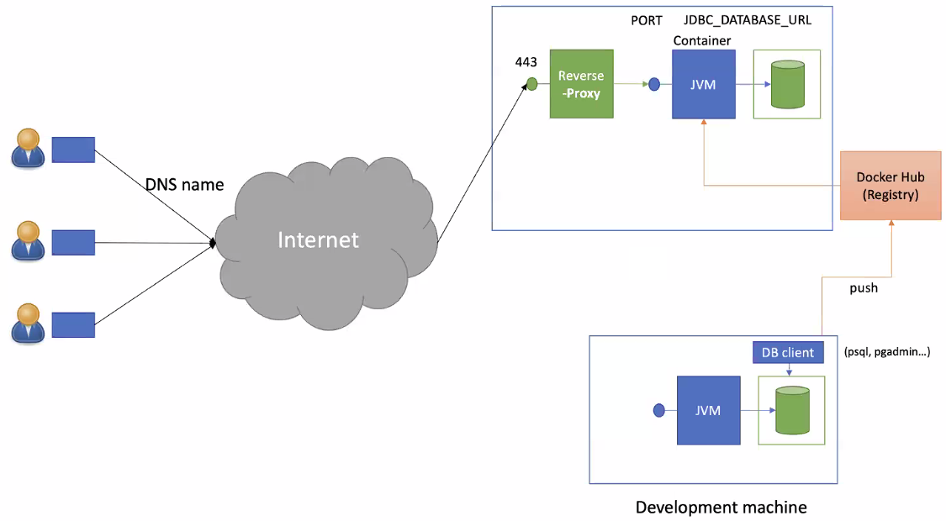
Hosting on Render 5/5

Slide 13
Alterações nos ficheiros do gitHub para a Fase 4
No build do gradle foi alterada a geração do jar, que passou a ter um Manifest com o entrypoint para a aplicação (ver build.gradle.kts)
Passou a existir um ficheiro Dockerfile, para se gerar a imagem com o container Docker
Neste ficheiro, podem adaptar o nome da pasta static-content, se estiverem a usar outro nome
Foi adicionado um exemplo para ter uma rota a ligar-se à DB que está a correr no Render, em vez de se ligar à base de dados local, usando a variável de ambiente JDBC_DATABASE_URL

Slide 14
Demo
Criar a instância da BD no Render
Criar o jar da aplicação, que passa a incluir o manifest, com "gradlew build"
Criar o container Docker, que inclui o jar, com "docker build (…)"
Publicar o container Docker para o DockerHub, com "docker push (...)"
Criar o web service no Render, que irá ligar-se ao container no DockerHub
Para testar as ligações ao servidor, no portátil:
Teste Local: correr localmente o container que foi publicado no DockerHub com o comando "docker run (…)". No browser abrir a página em localhost:9000 e ver que a aplicação está a correr
Teste Remoto: abrir a página do serviço que está a correr no Render. No browser, abrir a página https://<nome do serviço>.onrender.com e ver que a aplicação está a correr

Slide 15
Fase 4 – Entrega: Aplicar a Tag
Data Limite: 15 de Junho 2025
Actualizar o relatório da fase anterior
Aplicar a tag 1.0.0 no repositório do gitHub

